Slide 1

如何阅读一本书
文 / @Lonely_Fish
PPT Design By @秦阳

Slide 2

读书能读出言外之意，
这才是真正的收获

Slide 3
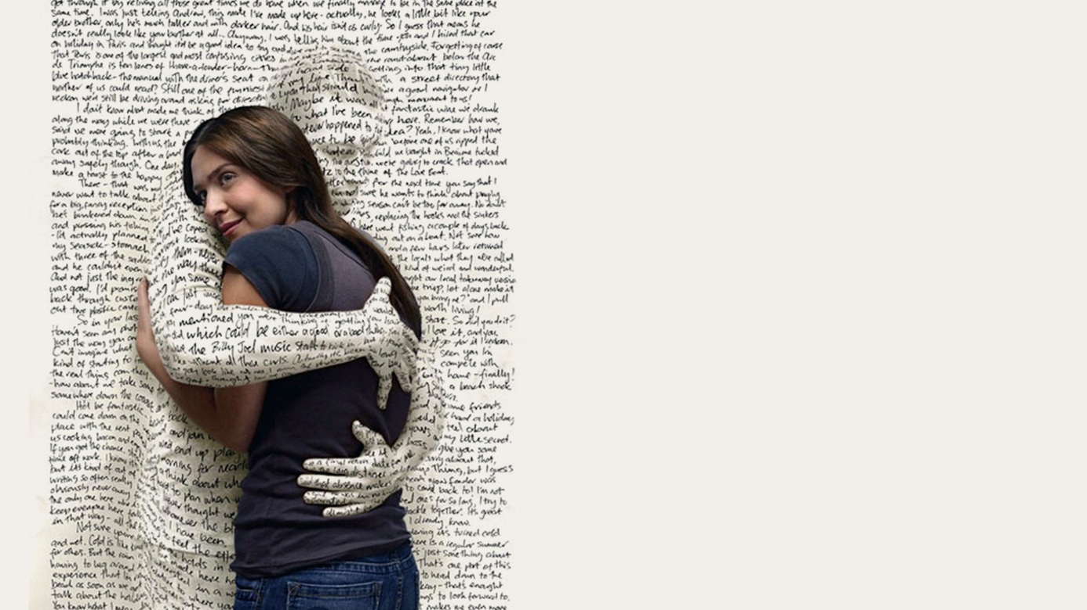
要想真正拥有一本书
你必须让你自己
成为书的一部分

Slide 4

只要阅读，就尽可能做笔记

Slide 5

阅读的速度不是一味求快
良好的阅读速度
是根据不同的内容
选择用最合适的速度去读

Slide 6
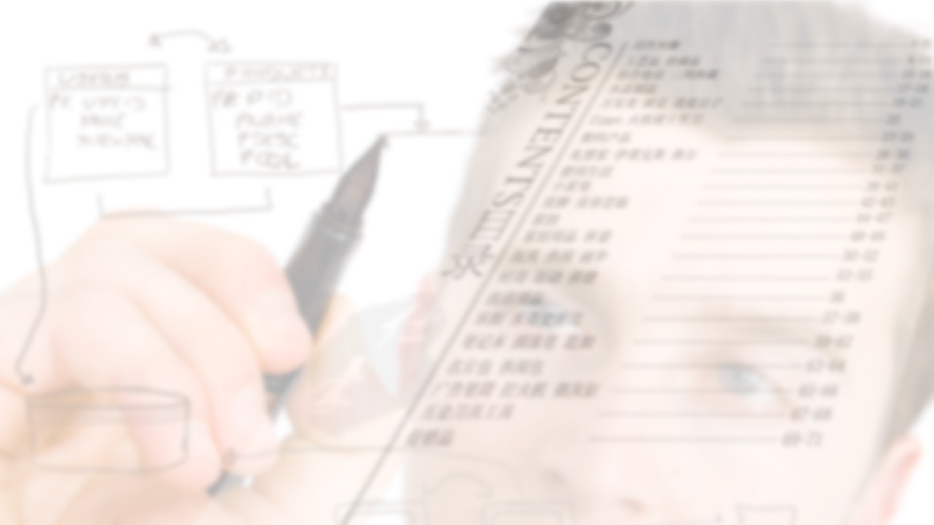
把书的目录当做思维导图看

Slide 7

高质量的阅读取决于两点：
主动和技巧

Slide 8

详读每本书是没意义的，
要学会略读和详读的节奏感

Slide 9
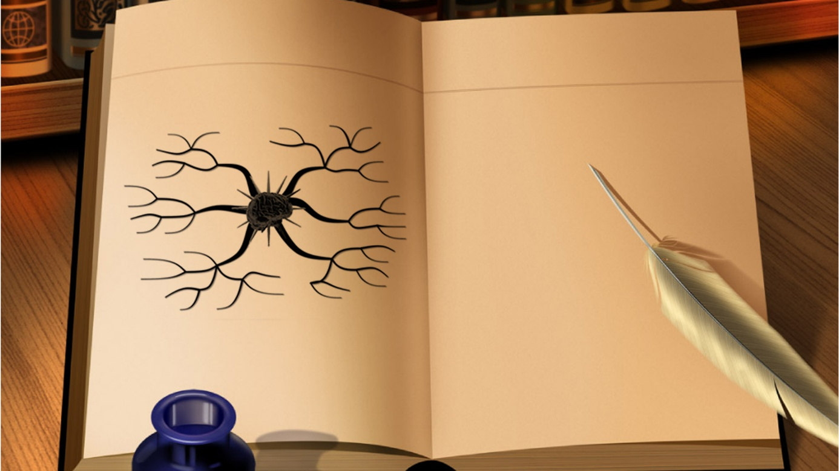
整本书知识的吸收程度与阅读后
思维导图的详略程度成正比

Slide 10

带着四个问题去阅读：
主题是什么？
作者怎么分析的？
分析得有道理吗？
哪些点可以用到我生活或工作中？

Slide 11
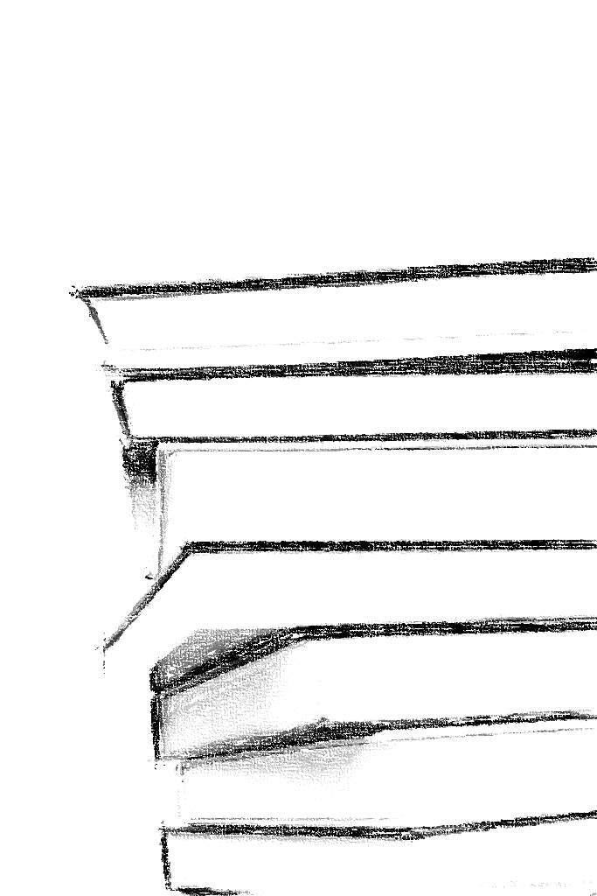
Thank You
用正确的方法去阅读
the correct method of reading
文 / @Lonely_Fish
PPT Design By @秦阳

